Slide 1
Aula dia 01/06
Terceiro ano
Colégio Dinâmico
Professora: Adriana Batista
Matemática 1.
Frente 112

Slide 2

LEI DOS COSSENOS

Slide 3
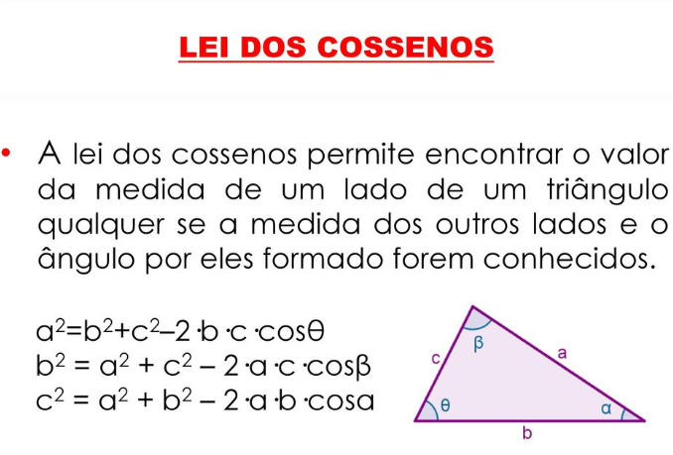

Slide 4
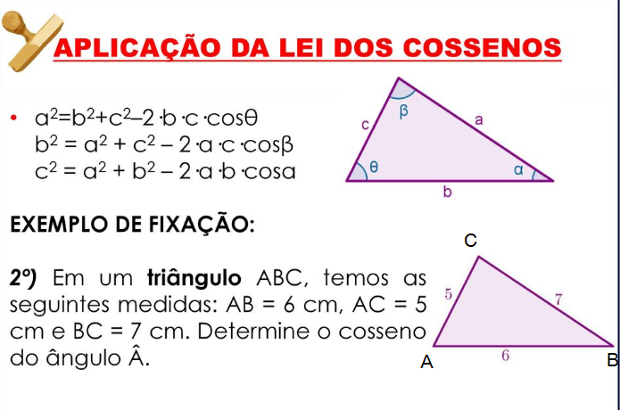

Slide 5
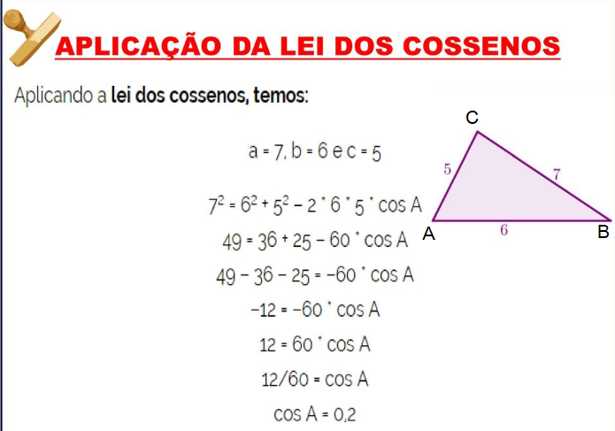

Slide 6
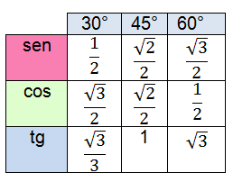

Slide 7

OBRIGADA!!!

